Slide 1
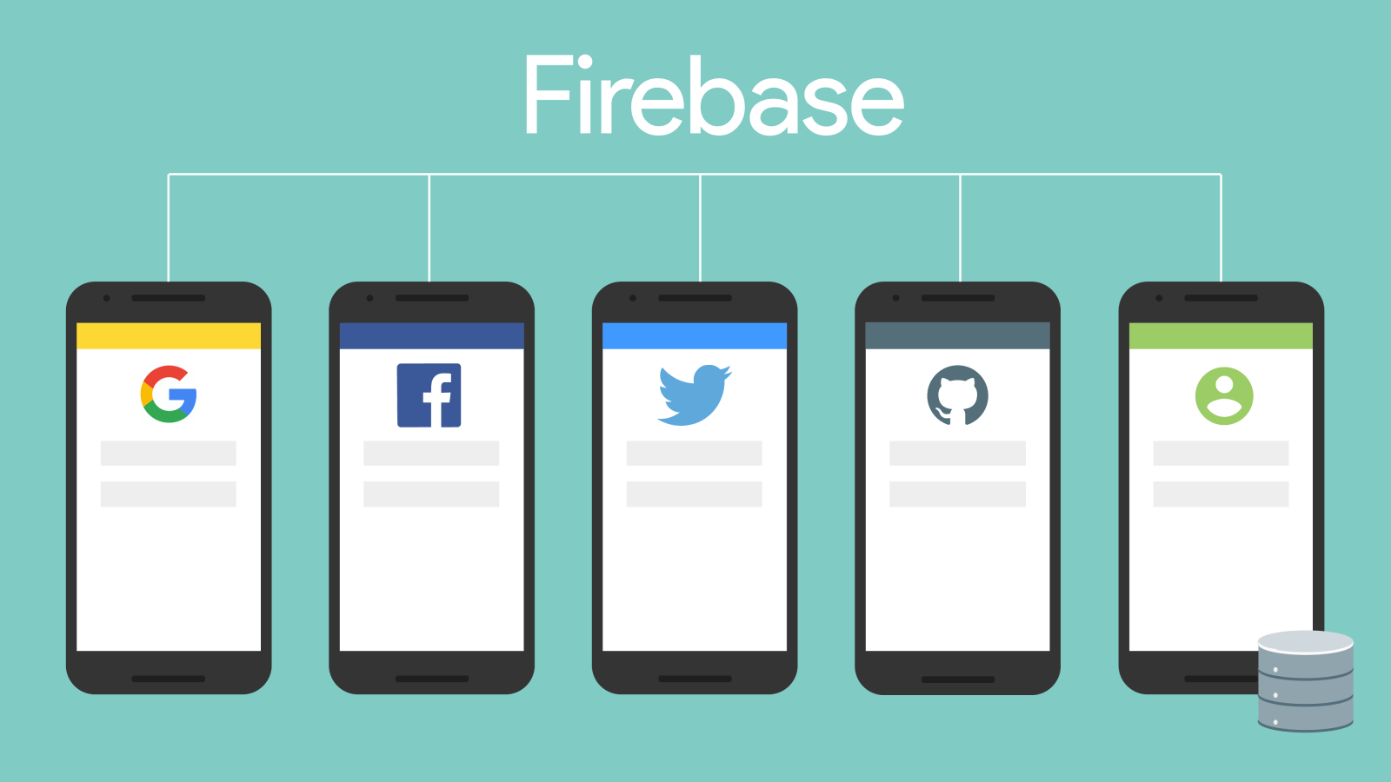

FIREBASE 前端資料庫

Slide 2
大綱
簡介
建立Firebase帳號
開始－Hello Firebase
聊天室－Hello FireChat
帳號管理－Authentication
授權管理－Authorization
圖片儲存－Firebase Storage

Slide 3

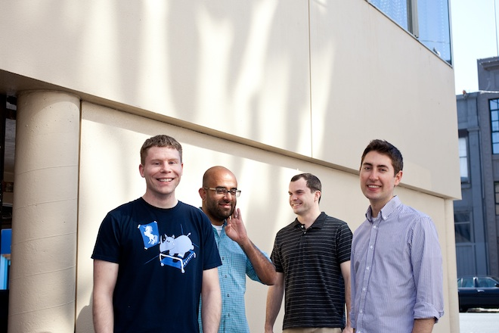
簡介
Firebase是來自舊金山一個小型新創公司Envolve的產品，為Tamplin和其工程團隊所打造。 Firebase是一個線上雲端服務，讓程式開發人員可以建立即時（real-time）的網路應用程式，例如不同的合作工具和多人模式遊戲，當然也包括即時聊天軟體
Firebase的訣竅是在於，它讓開發人員只需編寫前端介面，無需在伺服器端建立任何軟體，也不再需要擔心複雜的後端開發

Slide 4

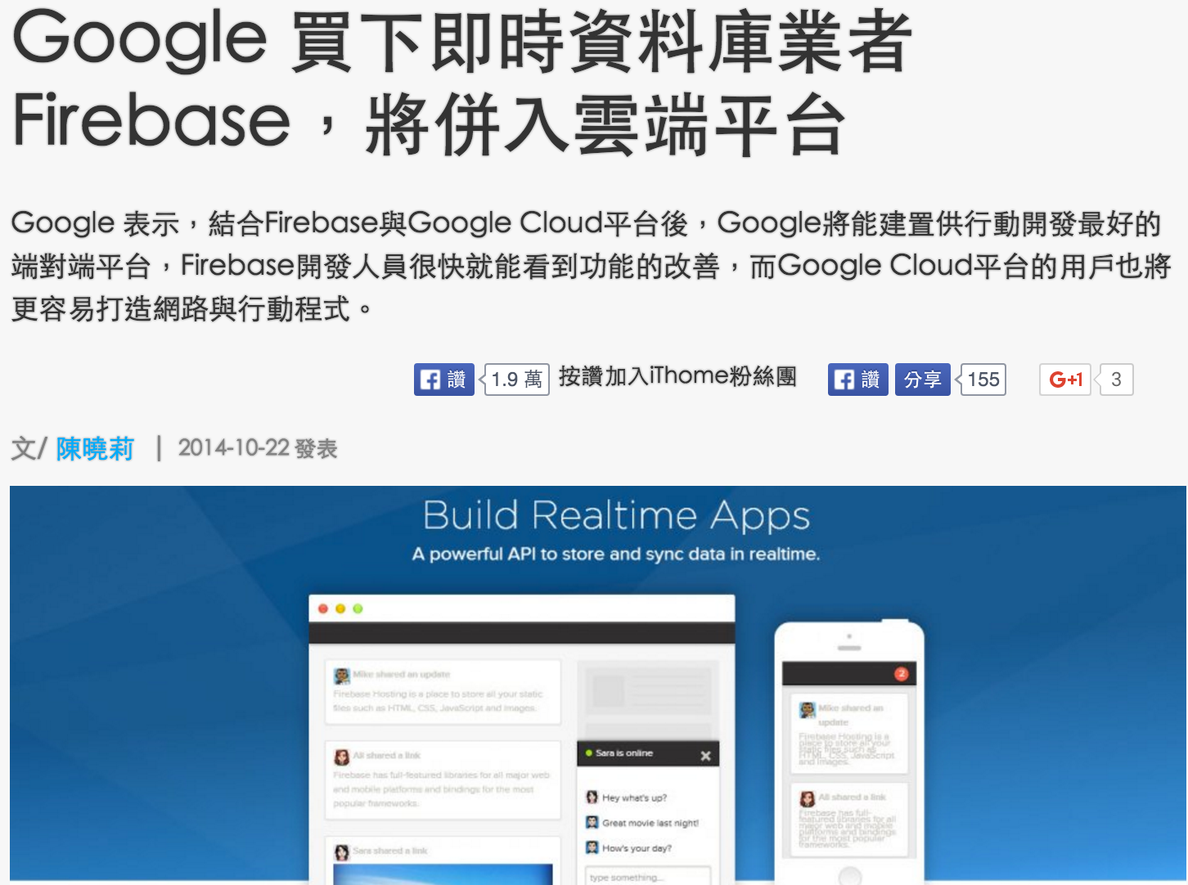
2014年底加入Google
http://www.ithome.com.tw/news/91771

Slide 5
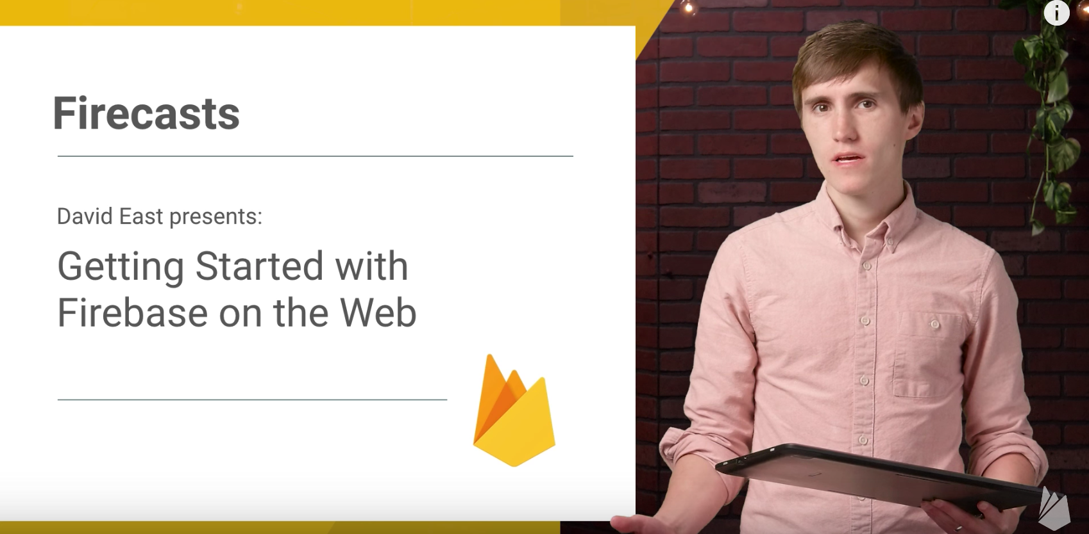
課程 - YouTube
https://www.youtube.com/watch?v=k1D0_wFlXgo

Slide 6
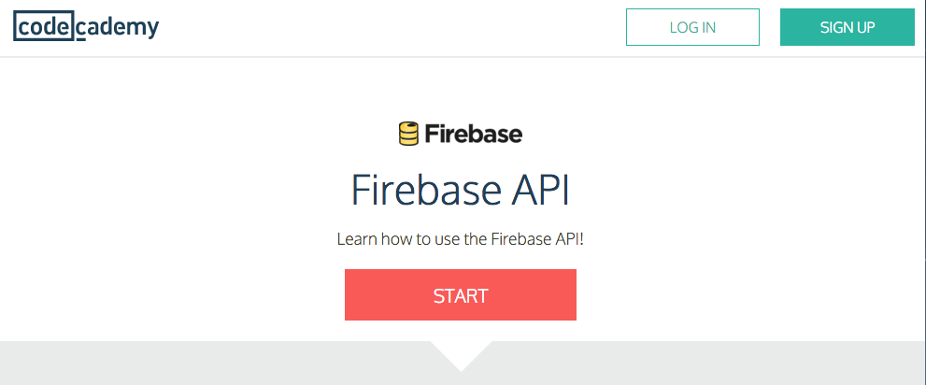
課程 - Codecademy
https://www.codecademy.com/en/tracks/firebase

Slide 7

課程 - Udacity
https://www.udacity.com/course/firebase-essentials-for-android--ud009

Slide 8
Firebase的特點
Firebase是一個事件驅動(event-driven)的資料庫，任何在資料庫的資料新增/刪除，用戶端都可以很容易的即時獲得通知，並收到相關的資料內容。因此，用戶可以很容易的即時掌握資料庫狀況
傳統的資料庫，用戶無法得知資料庫的新增/刪除資料。往往要經由輪詢或是特別的推播(Push)才能得知即使的資料庫狀況
Firebase非常適合於開發聊天室、連線遊戲..等等需要即時收發雲端資料的程式

Slide 9
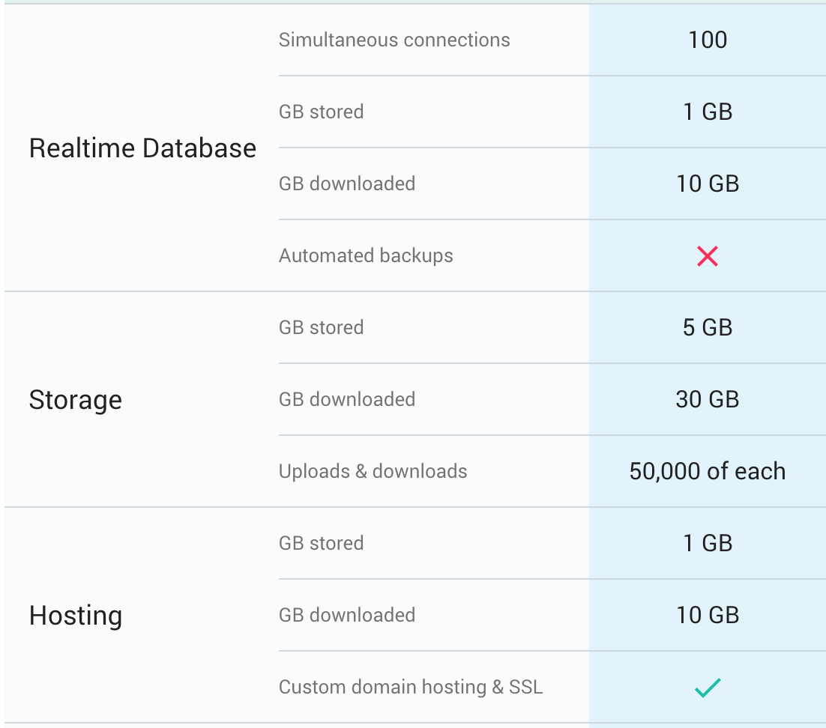

價格

Slide 10
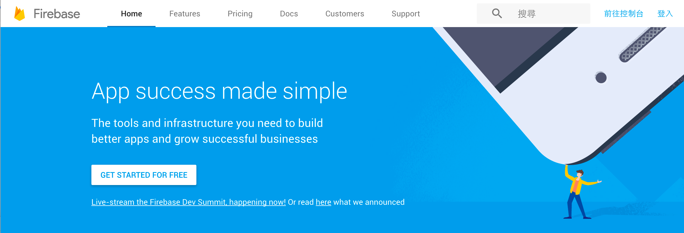
開始使用Firebase (https://firebase.google.com/)

Slide 11
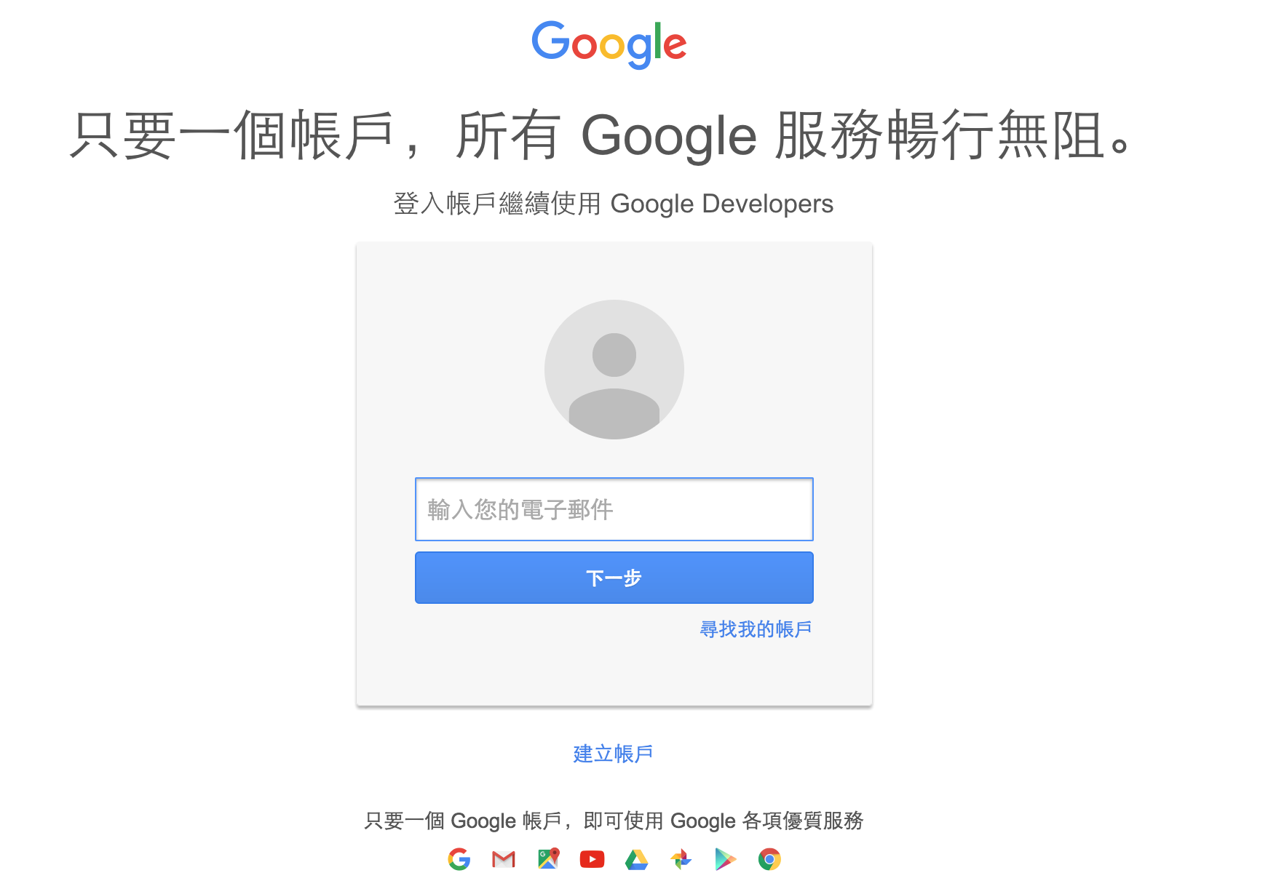
申請GOOGLE帳號 ...

Slide 12
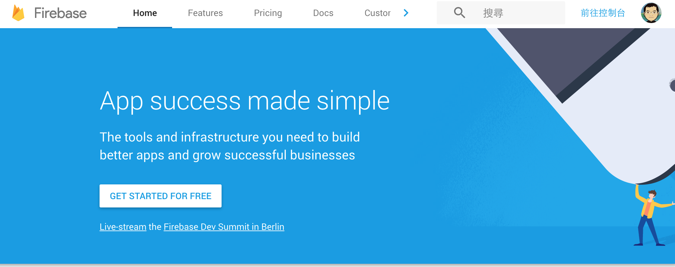
開始使用Firebase (https://firebase.google.com/)

Slide 13
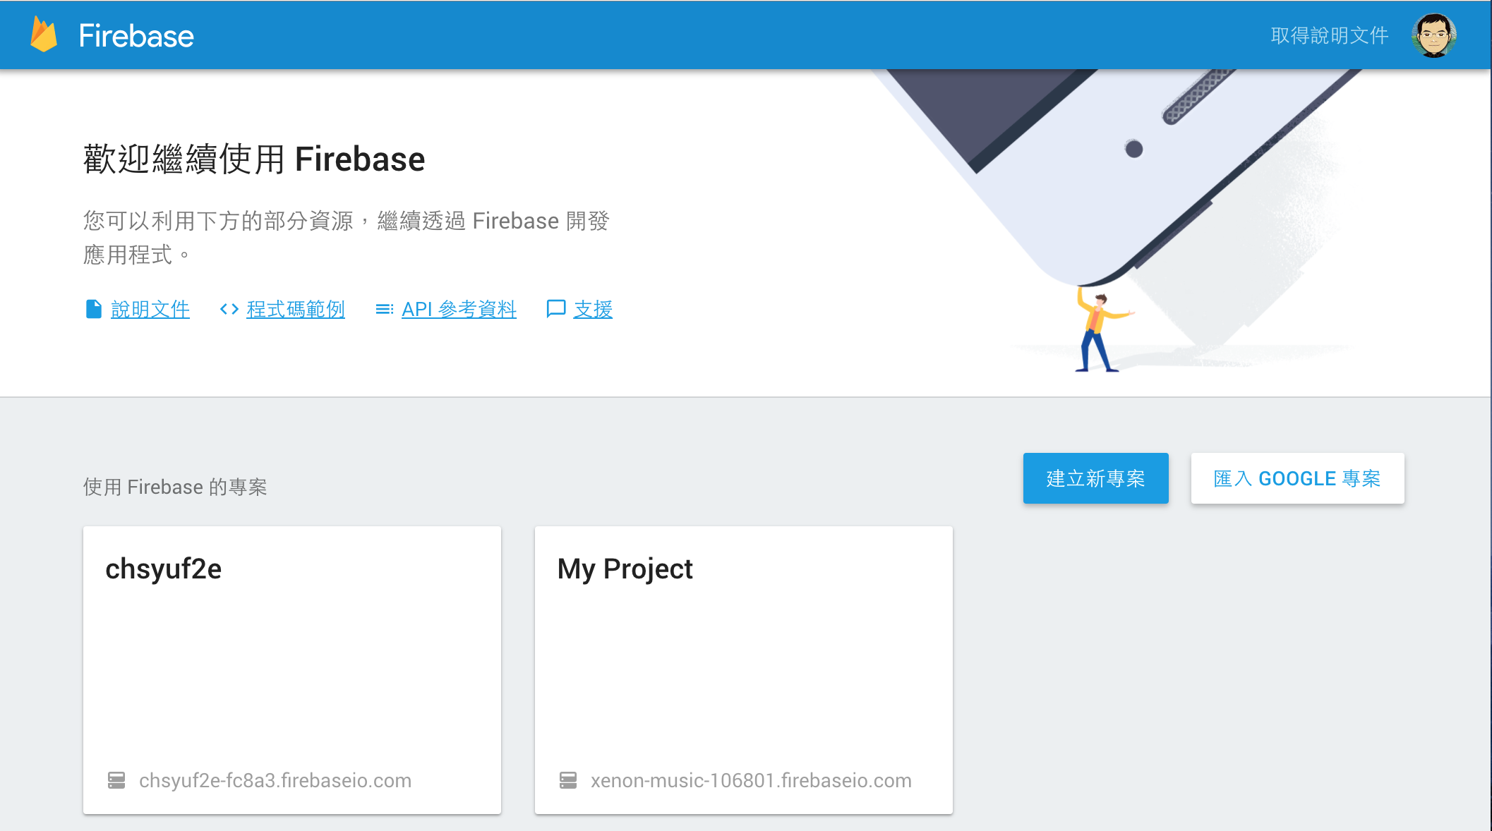
建立專案

Slide 14
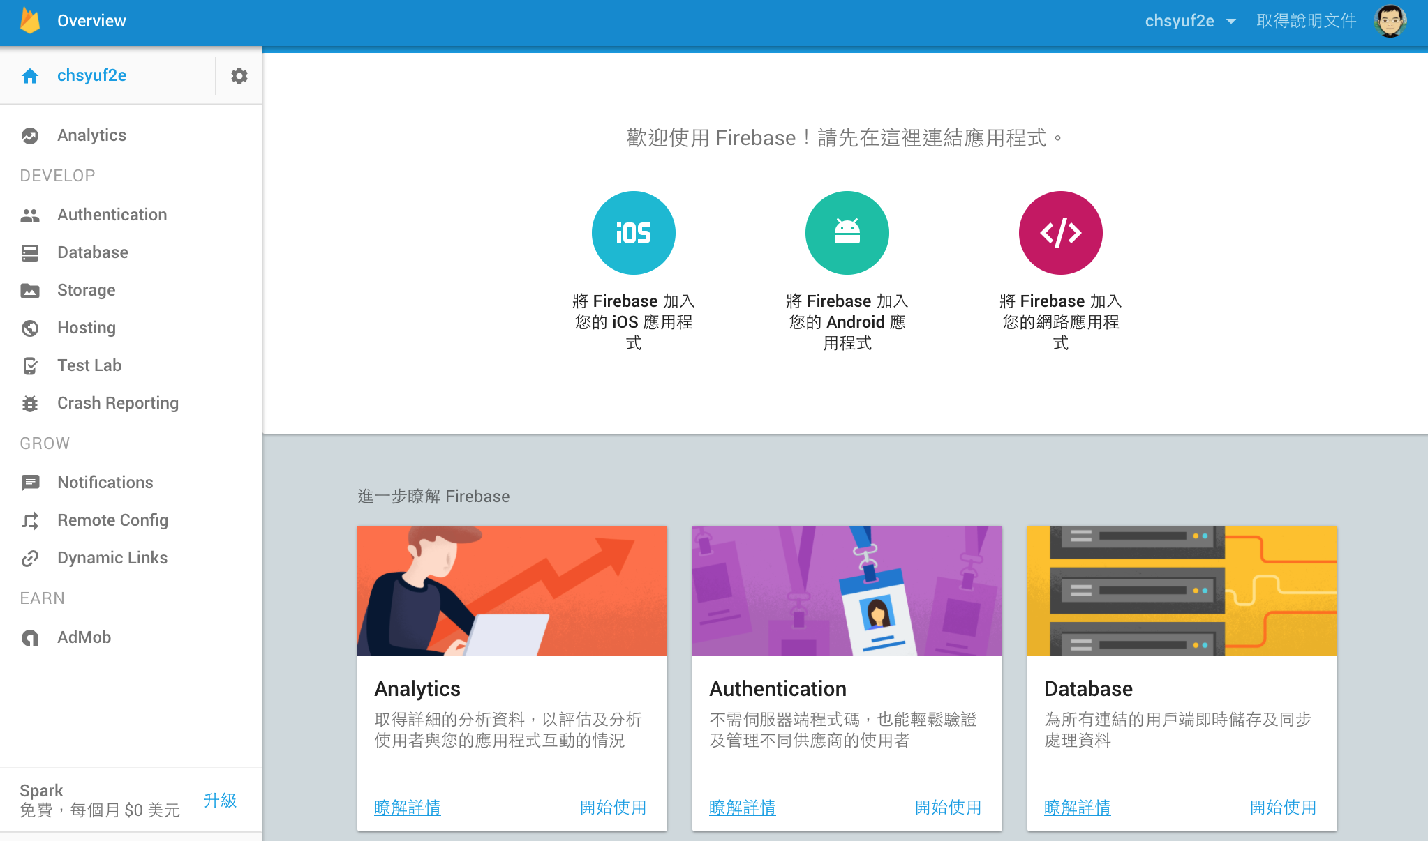
資料庫選單

Slide 15
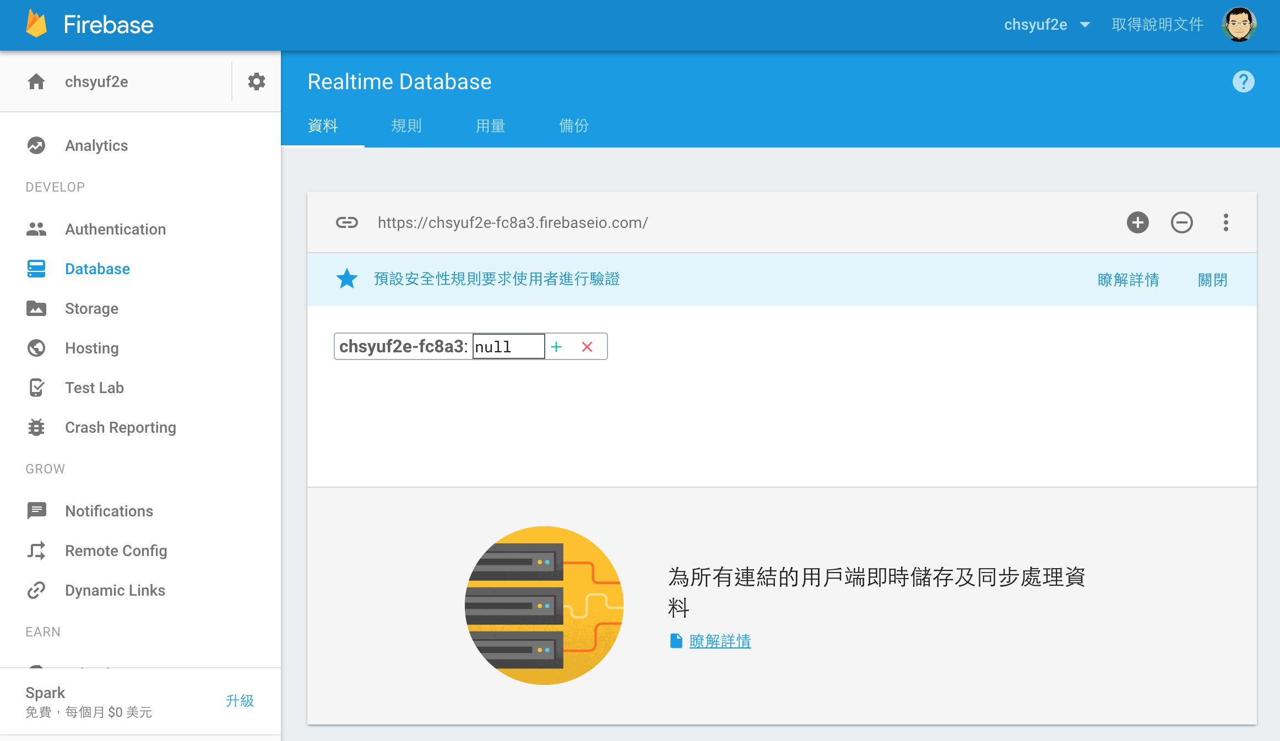
JSON資料庫內容與URL

Slide 16
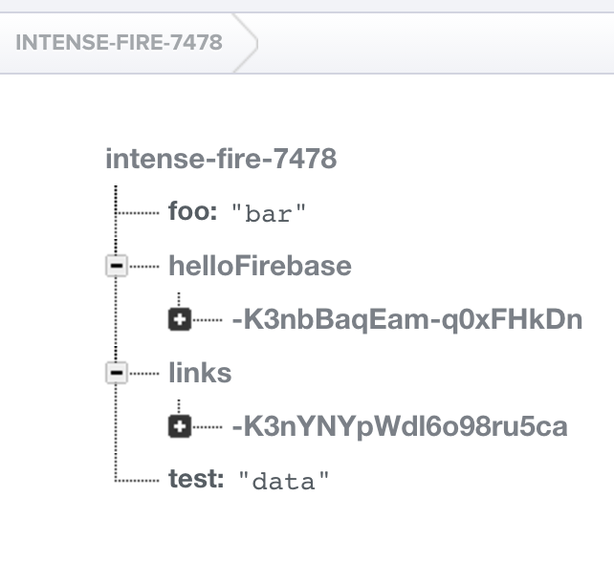
Firebase的資料庫
Firebase資料庫本身就是一個大型的JSON物件
Firebase資料庫裡面沒有SQL資料庫的Table，也沒有MongoDB的Collection
Firebase資料庫可以任意的設定JSON物件的深度
Fiirebase內儲存的資料使用一個資料庫產生的key來索引(內容包含事件以及固定ID)

Slide 17
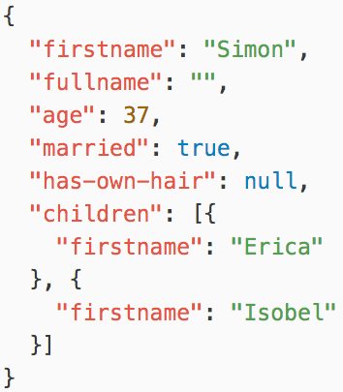
JSON的格式範例
注意，JSON所有的name都必須使用雙引號”xxx”包起來

Slide 18
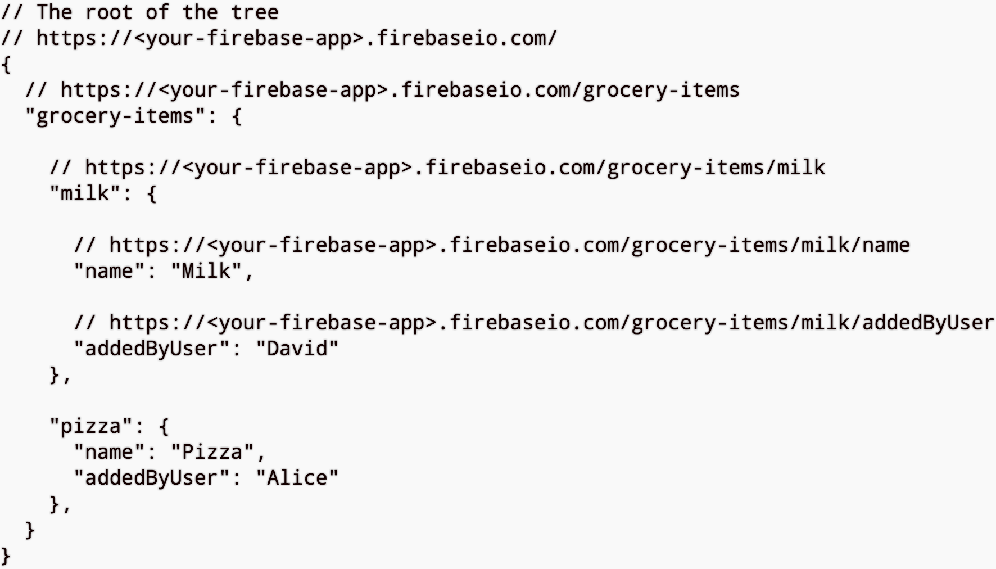
Firebase的資料庫
Firebase的JSON資料庫內的每一筆資料，都有一個對應的url
因此，可以簡單的用url對資料庫之中的任何一筆資料進行存取

Slide 19


關於資料庫，我們想要的是 ...
新增
資料
查詢
資料
編輯
資料
刪除
資料

Slide 20
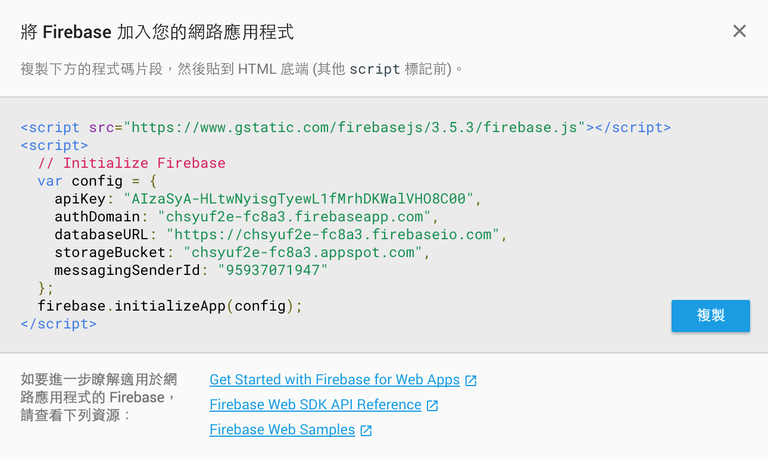
Config 設定

Slide 21
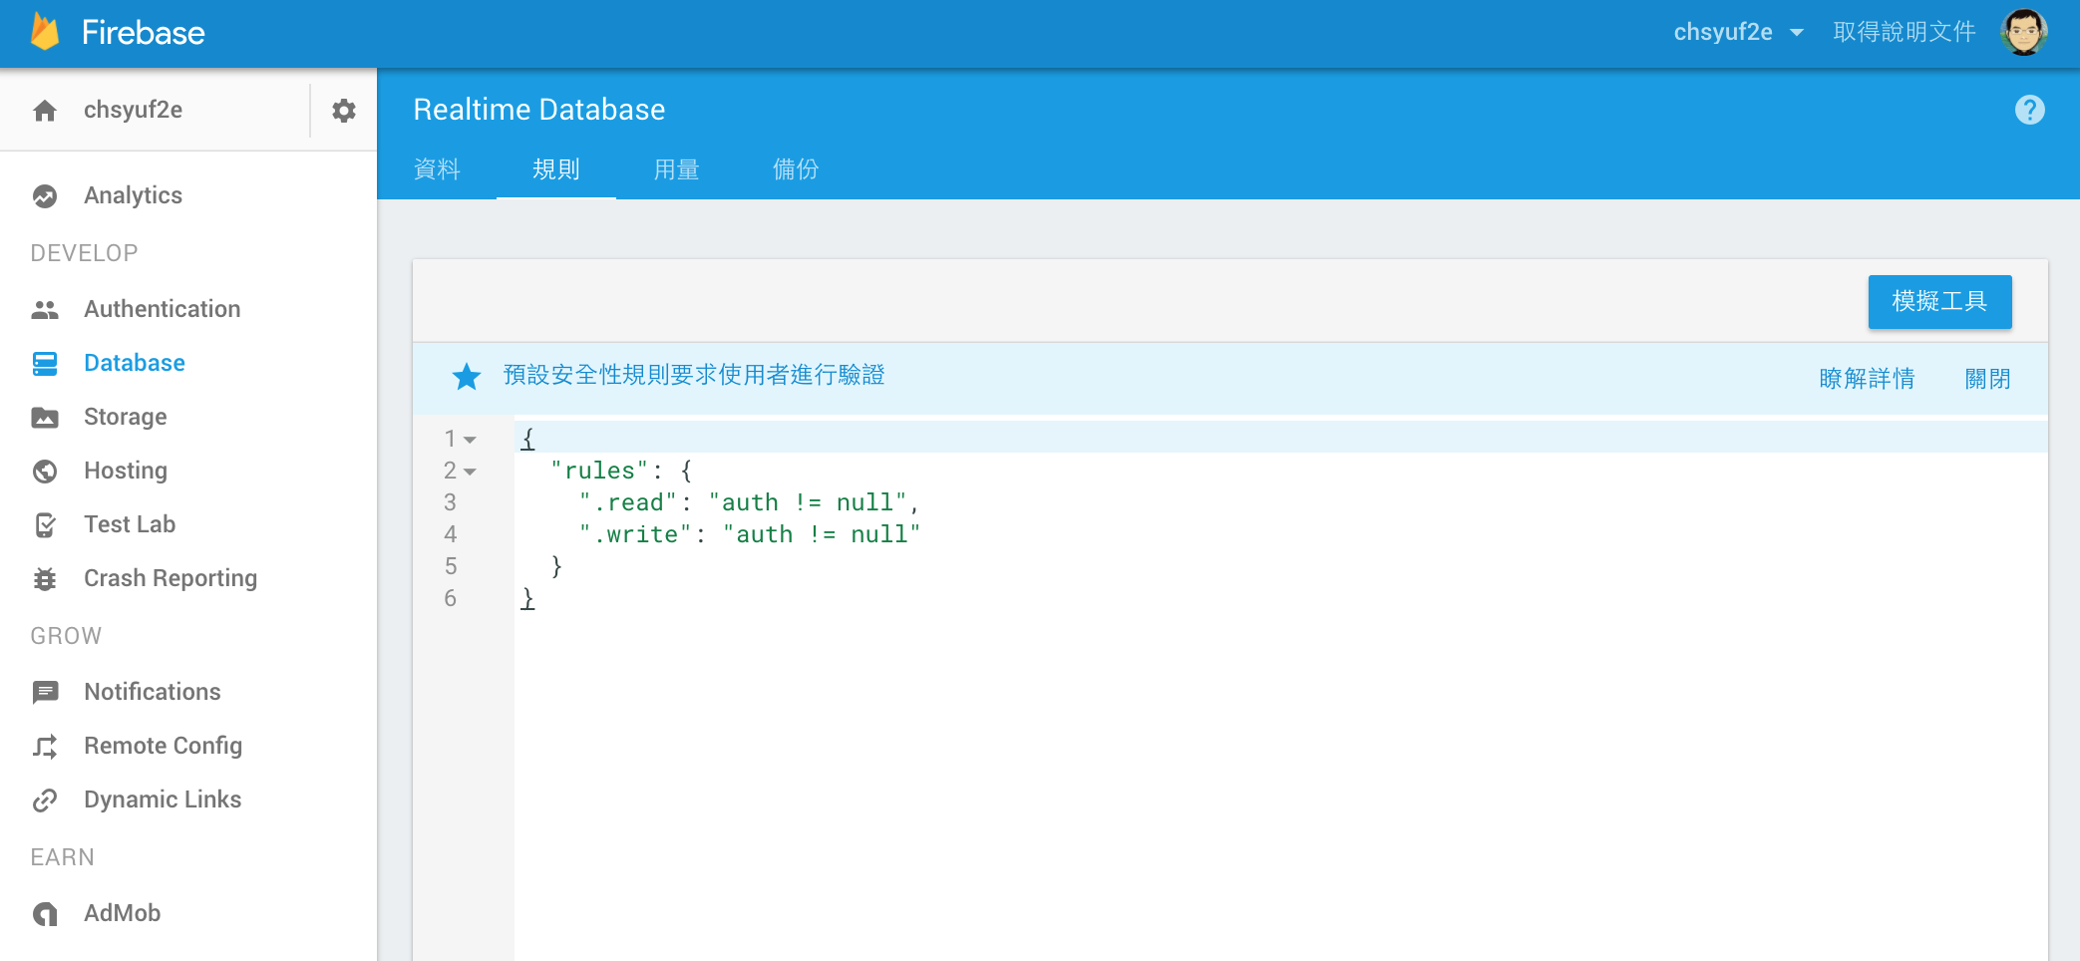
移除資料庫存取規則

Slide 22
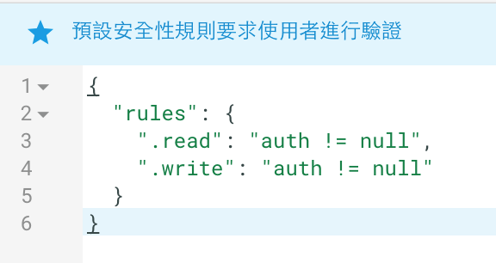
移除資料庫存取規則

Slide 23
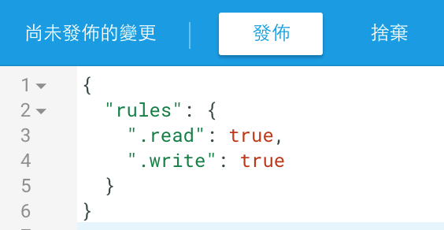
移除資料庫存取規則

Slide 24
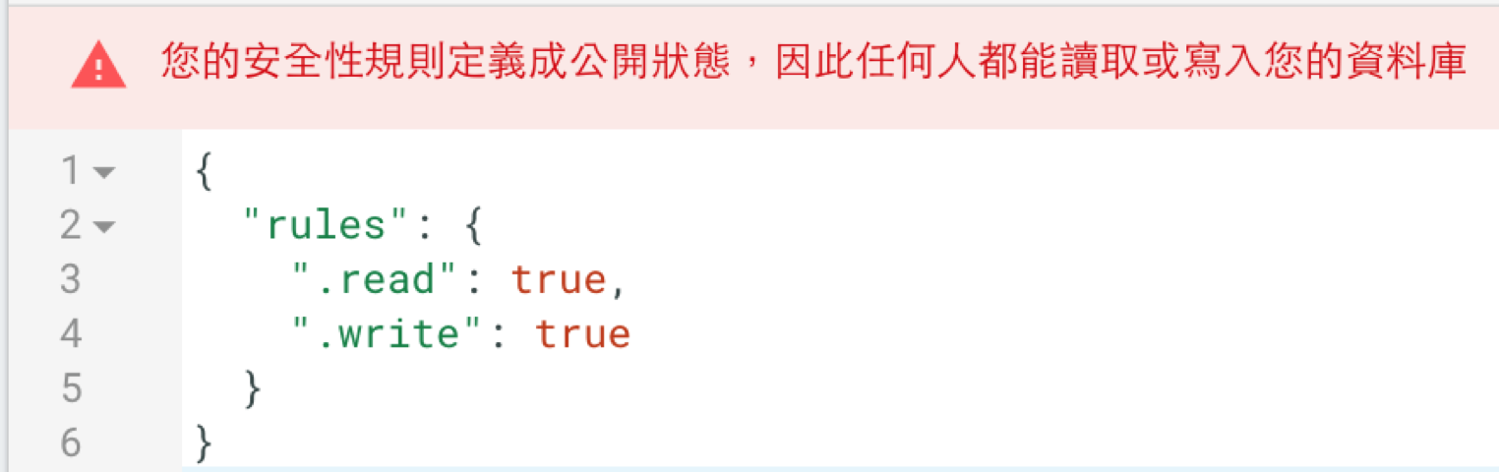
移除資料庫存取規則

Slide 25
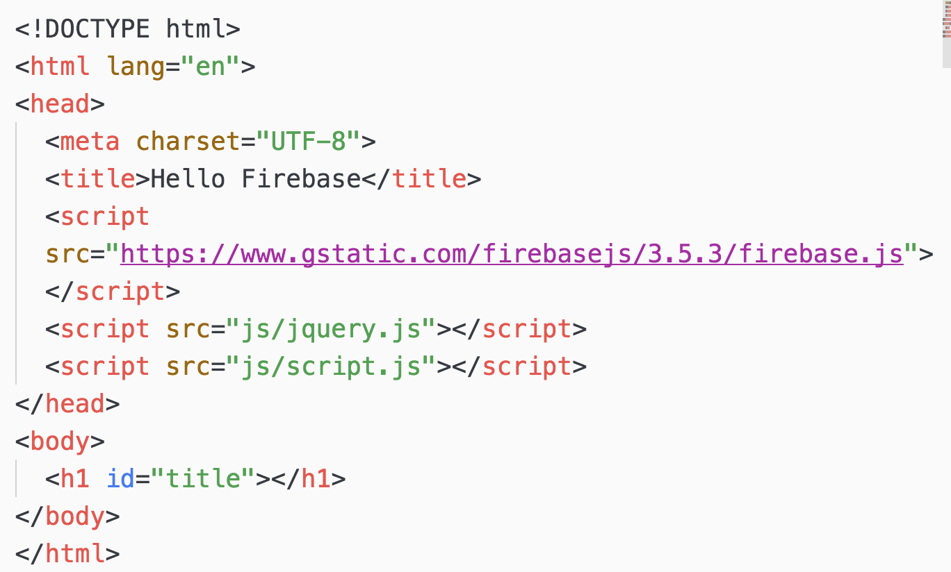
Hello Firebase

Slide 26
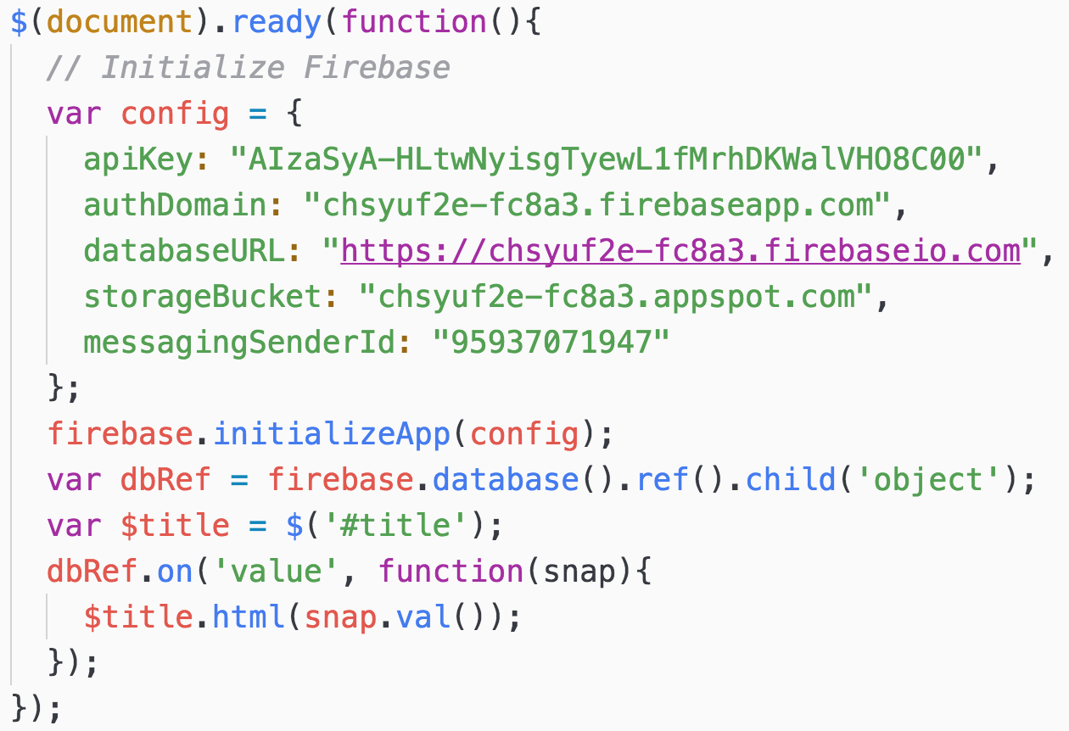
Hello Firebase
firebase自動產生的變數，
指向chsyuf2e-fc8a3JSON資料串

Slide 27

查詢/監聽資料－on()方法
on()方法用來監聽資料庫特定位置的資料變化，主要也用於向資料庫讀取資料
事件型態(eventType)－"value", "child_added", "child_changed", “child_removed", or “child_moved."
回呼(callback)函式－當特定事件發生，就會執行回呼函式，並回傳相對應的資料庫內容給回呼函式
on() : on(eventType, callback)

Slide 28

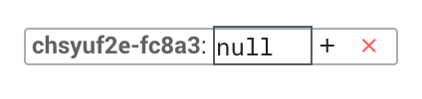
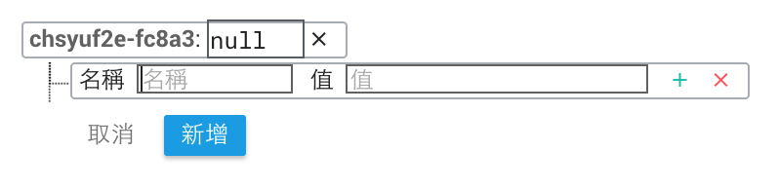
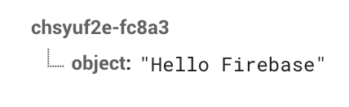
手動修改JSON資料串

Slide 29
練習一
建立自己的Firebase帳號，並且建立Hello World APP

Slide 30
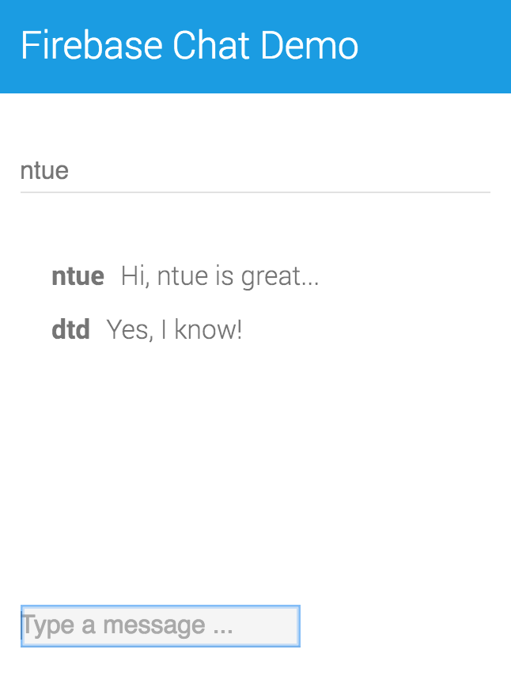
FireChat
利用簡單的聊天室介紹Firebase的主要功能
輸入資料
監視資料庫

Slide 31
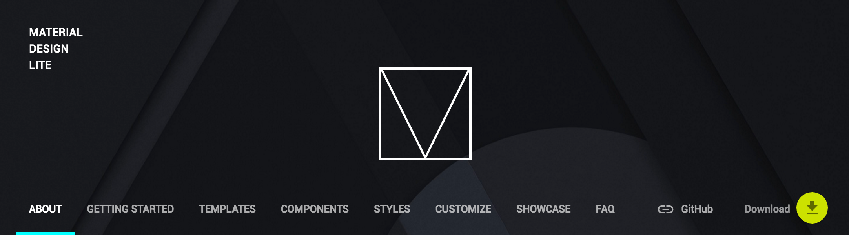
Material Design Lite
https://getmdl.io/index.html

Slide 32
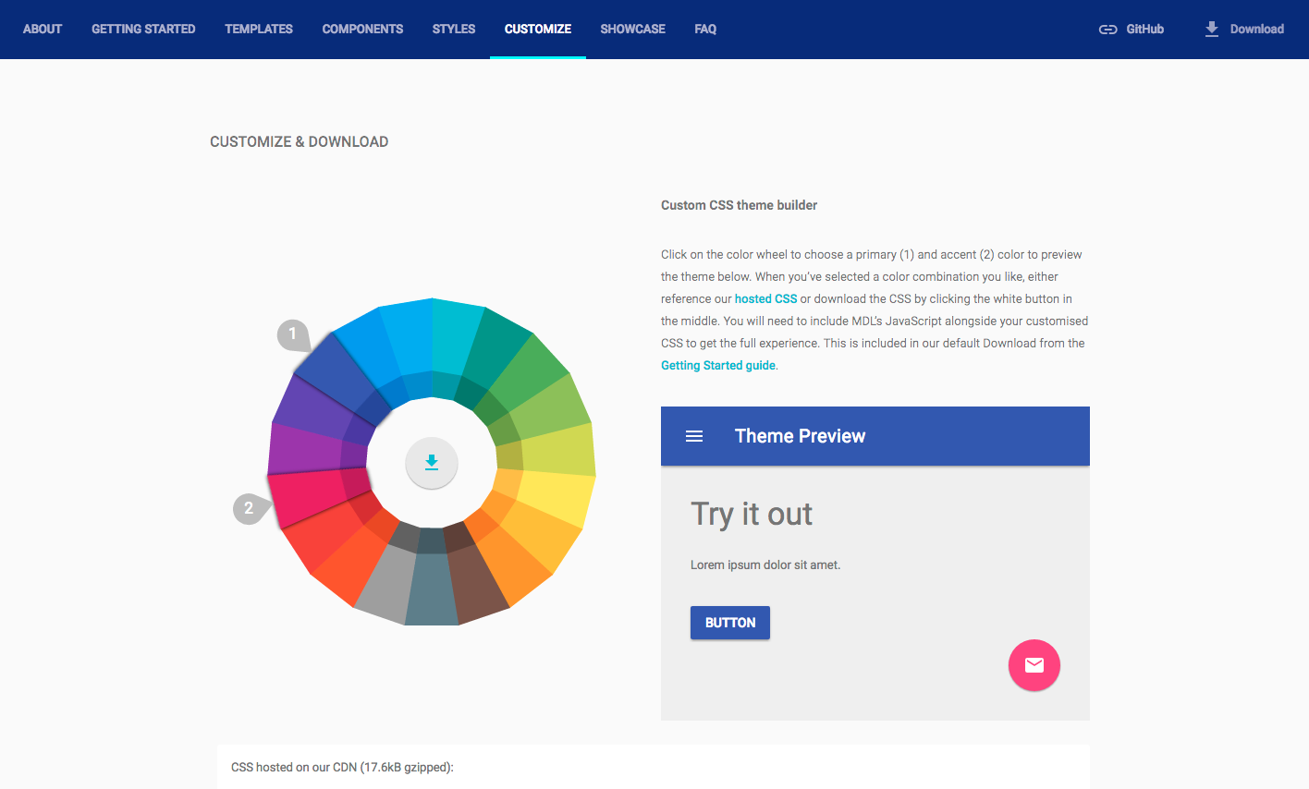
Customize-自訂顏色

Slide 33
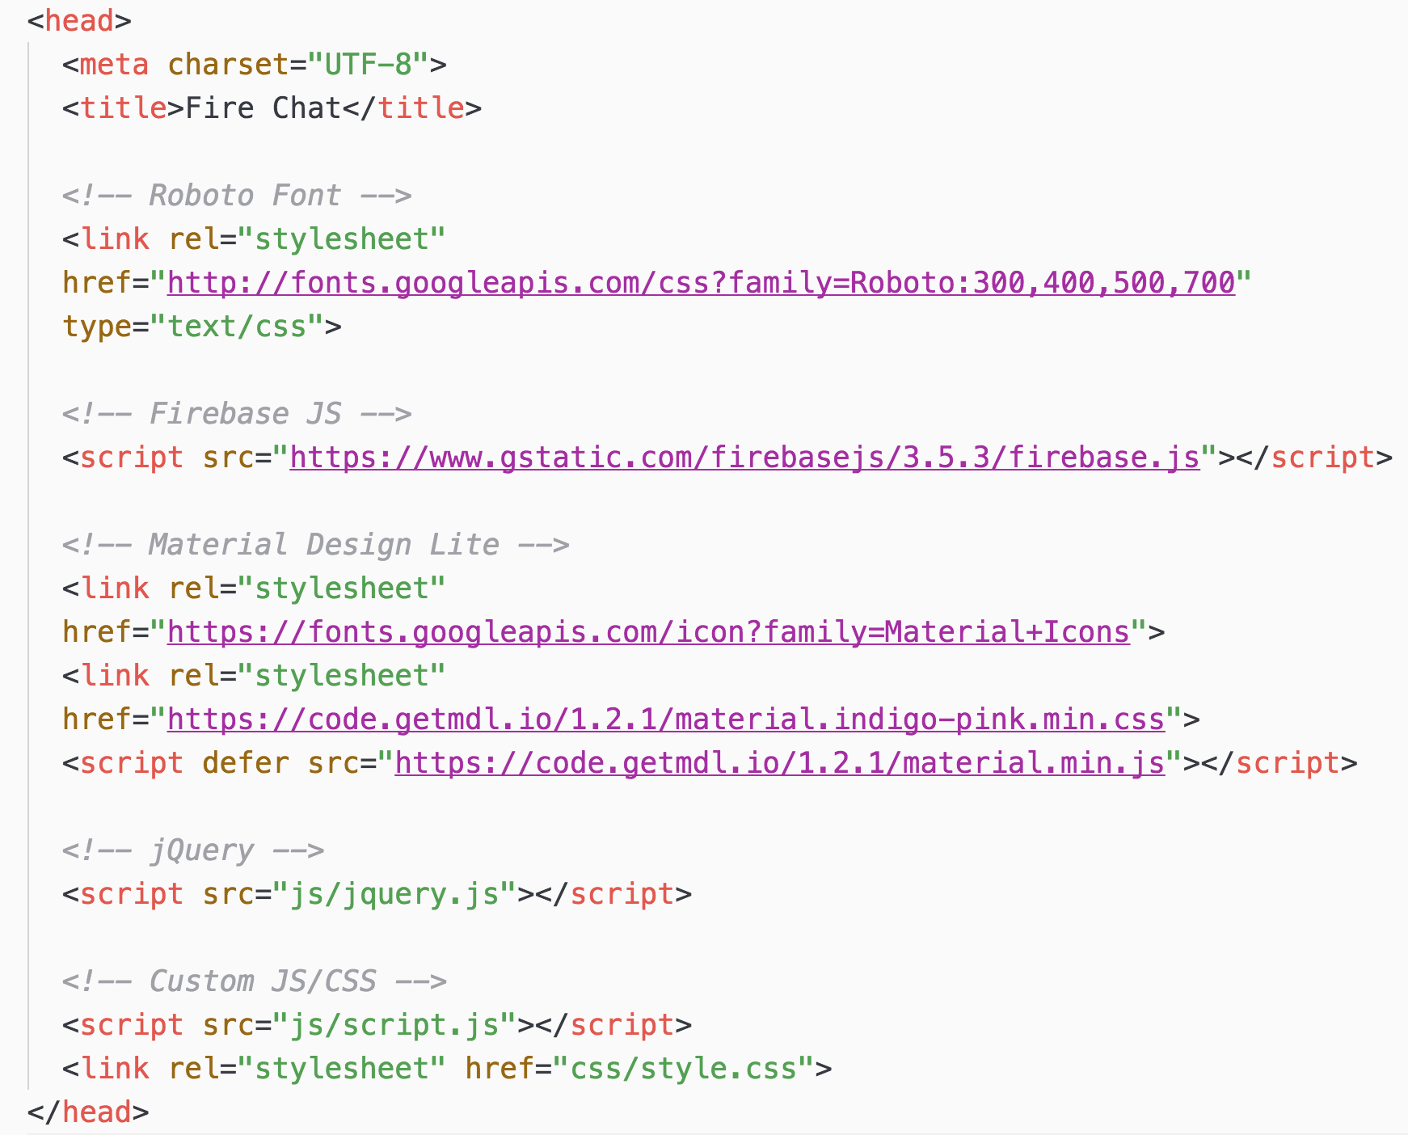

Slide 34
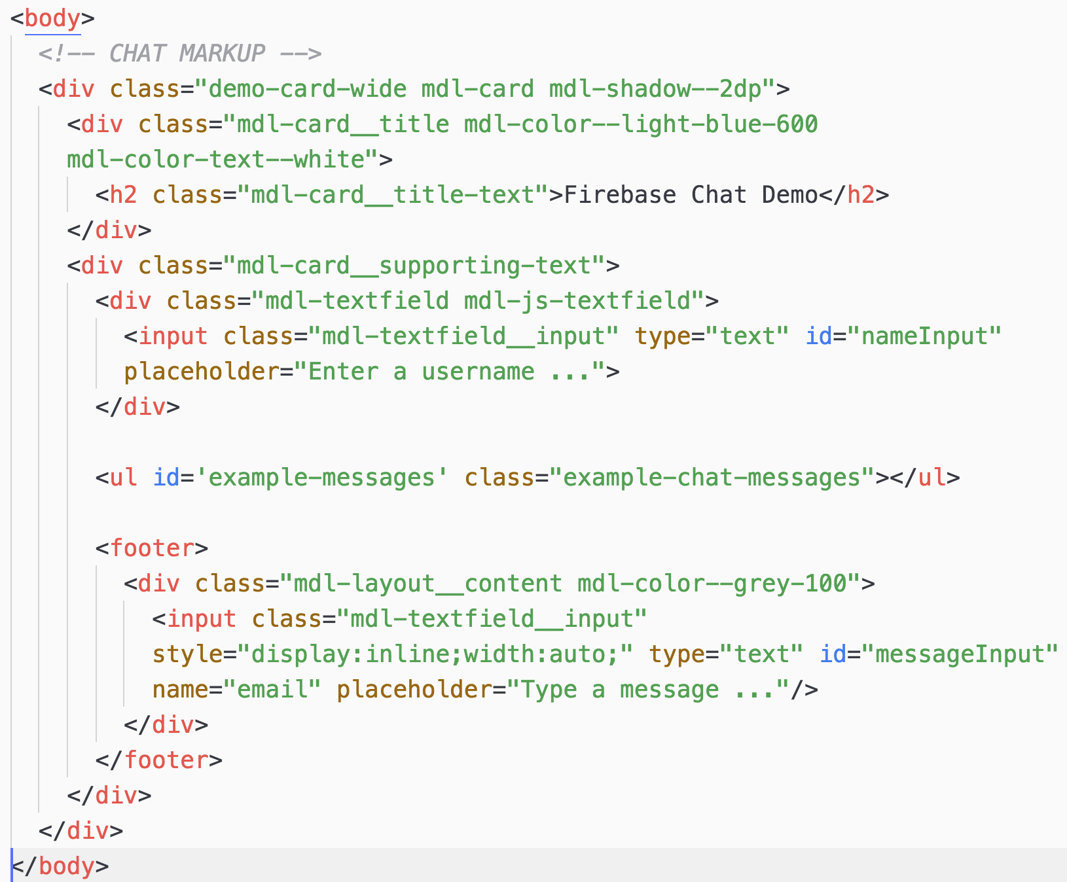

Slide 35
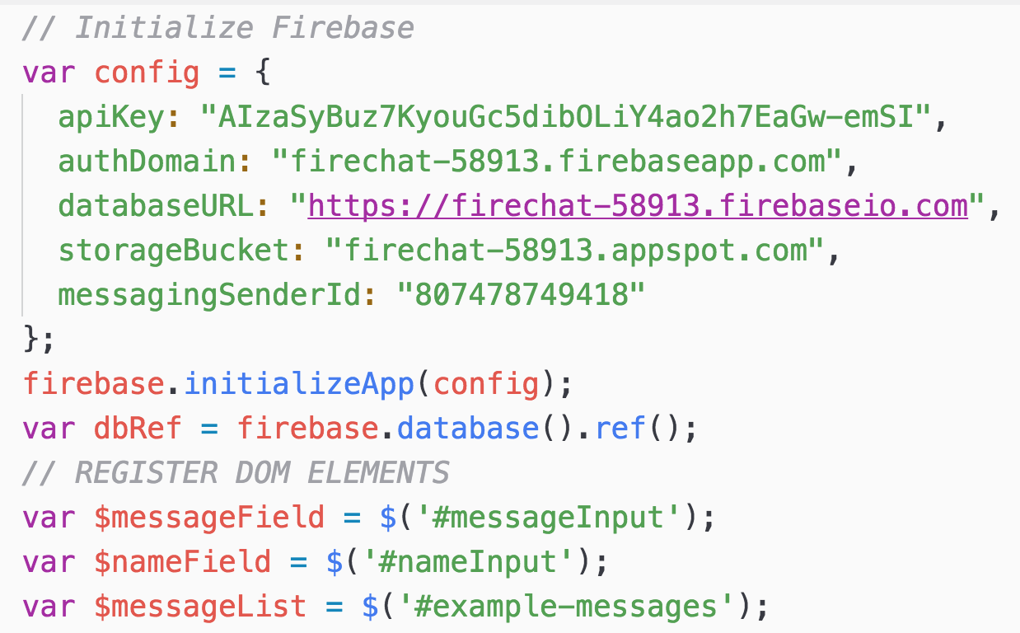
FireChat

Slide 36
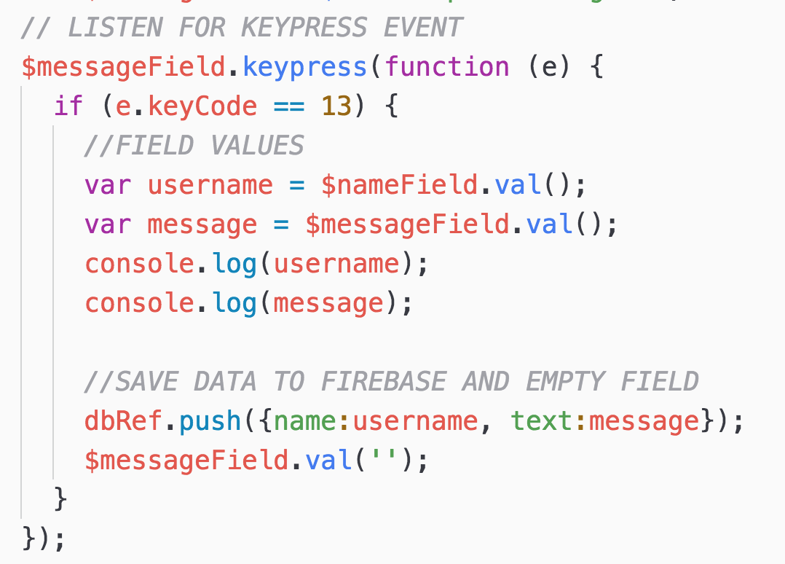
FireChat
抓取enter事件(key.code = 13)，來讀取輸入資料
利用push指令把聊天者的姓名以及聊天內容儲存到firebase資料庫

Slide 37
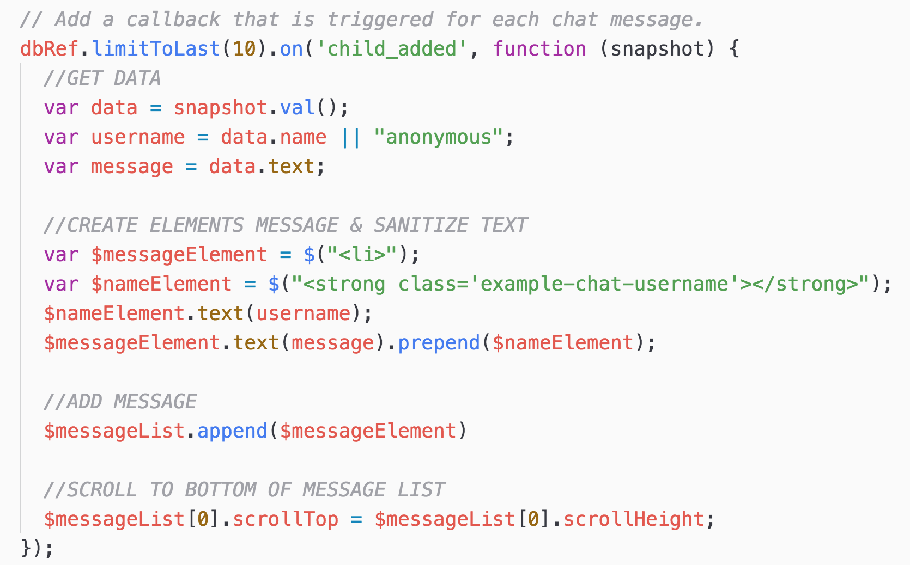
FireChat
接收最近輸入的10筆聊天資料
如果沒有輸入名字，就用anonymous取代

Slide 38
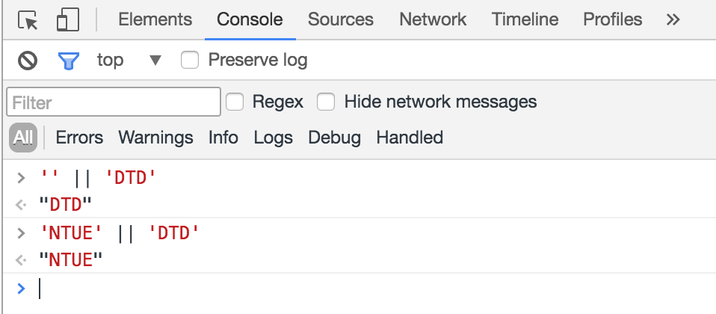
username = data.name || anonymous
以上語法
若使用者有輸入名字，username = data.name
若使用者沒有輸入名字，username = anonymous
這個or語法時常用來處理使用者忘記輸入資料時的問題

Slide 39
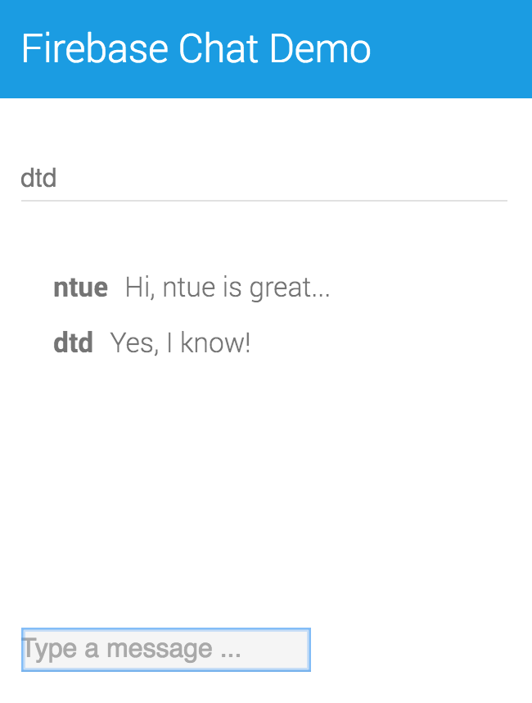
結果測試

Slide 40
Firebase常用方法
可以利用Firebase內建的方法，對資料庫進行儲存/查詢/監聽/刪除....動作
push()－儲存資料
on()－查詢/監聽資料
update()－更新資料
remove()－刪除資料
…

Slide 41

儲存資料－push()方法
push() : push([value], [onComplete])
push(value)－將資料value寫入資料庫，當執行結束呼叫onComplete回呼函式，value可以是以下資料型態－String, Number, Boolean, Null
push()－回傳一個可以寫入資料的位置

Slide 42
練習二
利用自己的帳號建立聊天室APP
利用CSS修改聊天室的外觀

Slide 43

Authentication (帳號認證)

Slide 44
關於帳號管理 ...
新增
帳號
登錄
帳號
編輯
帳號
刪除
帳號
重設
帳號

Slide 45
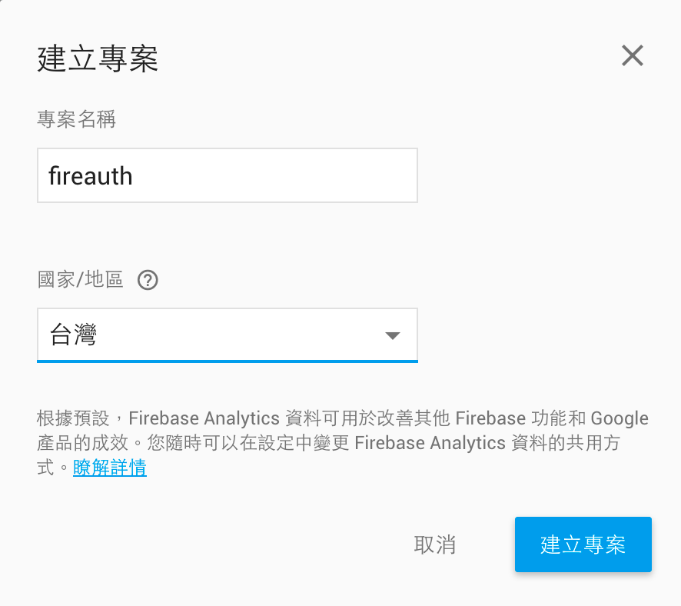
建立新的 Firebase 專案

Slide 46
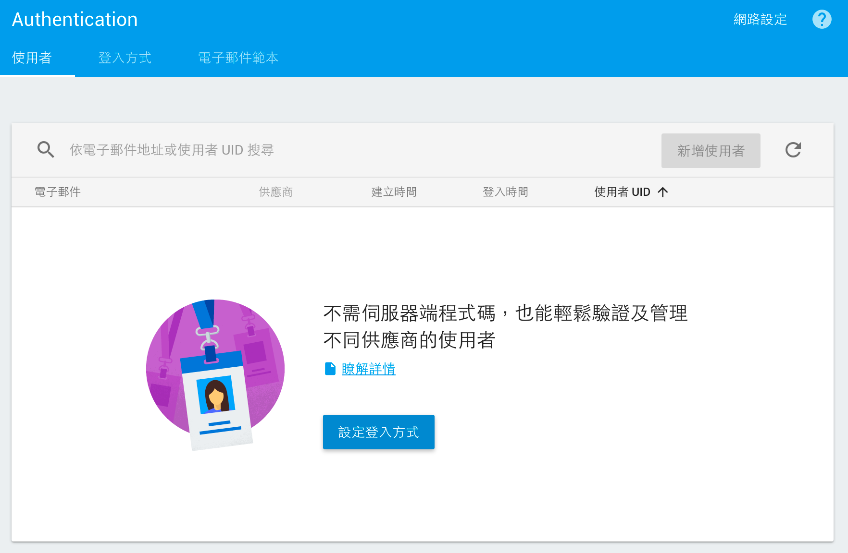
設定認證方式

Slide 47
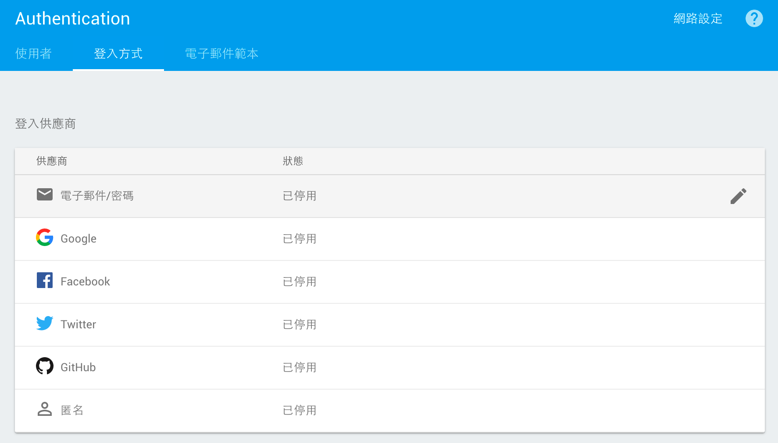
設定認證方式

Slide 48
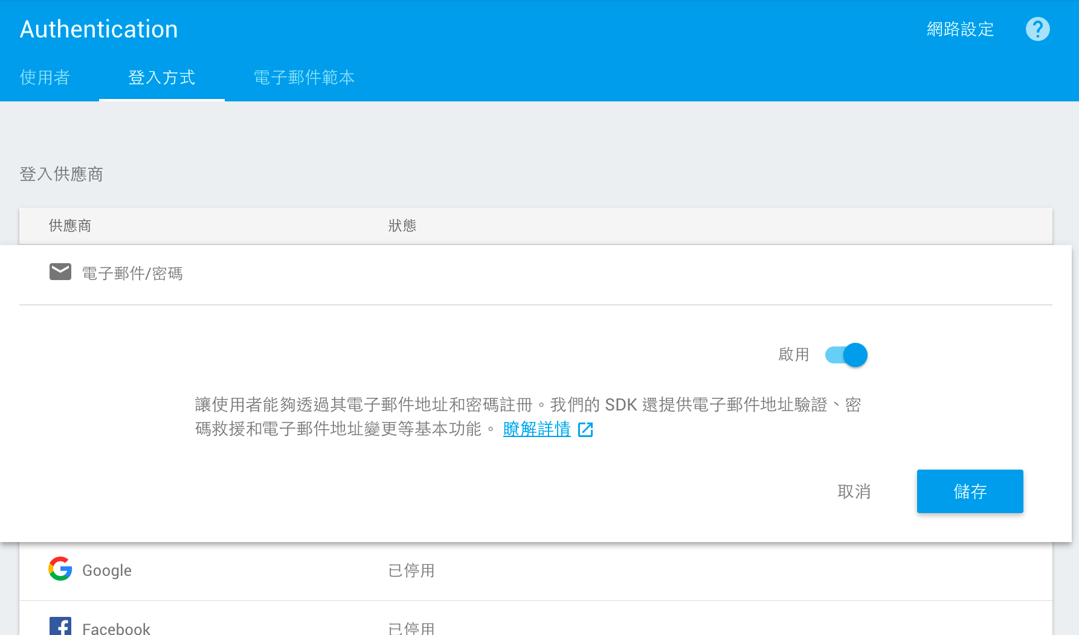
設定認證方式

Slide 49
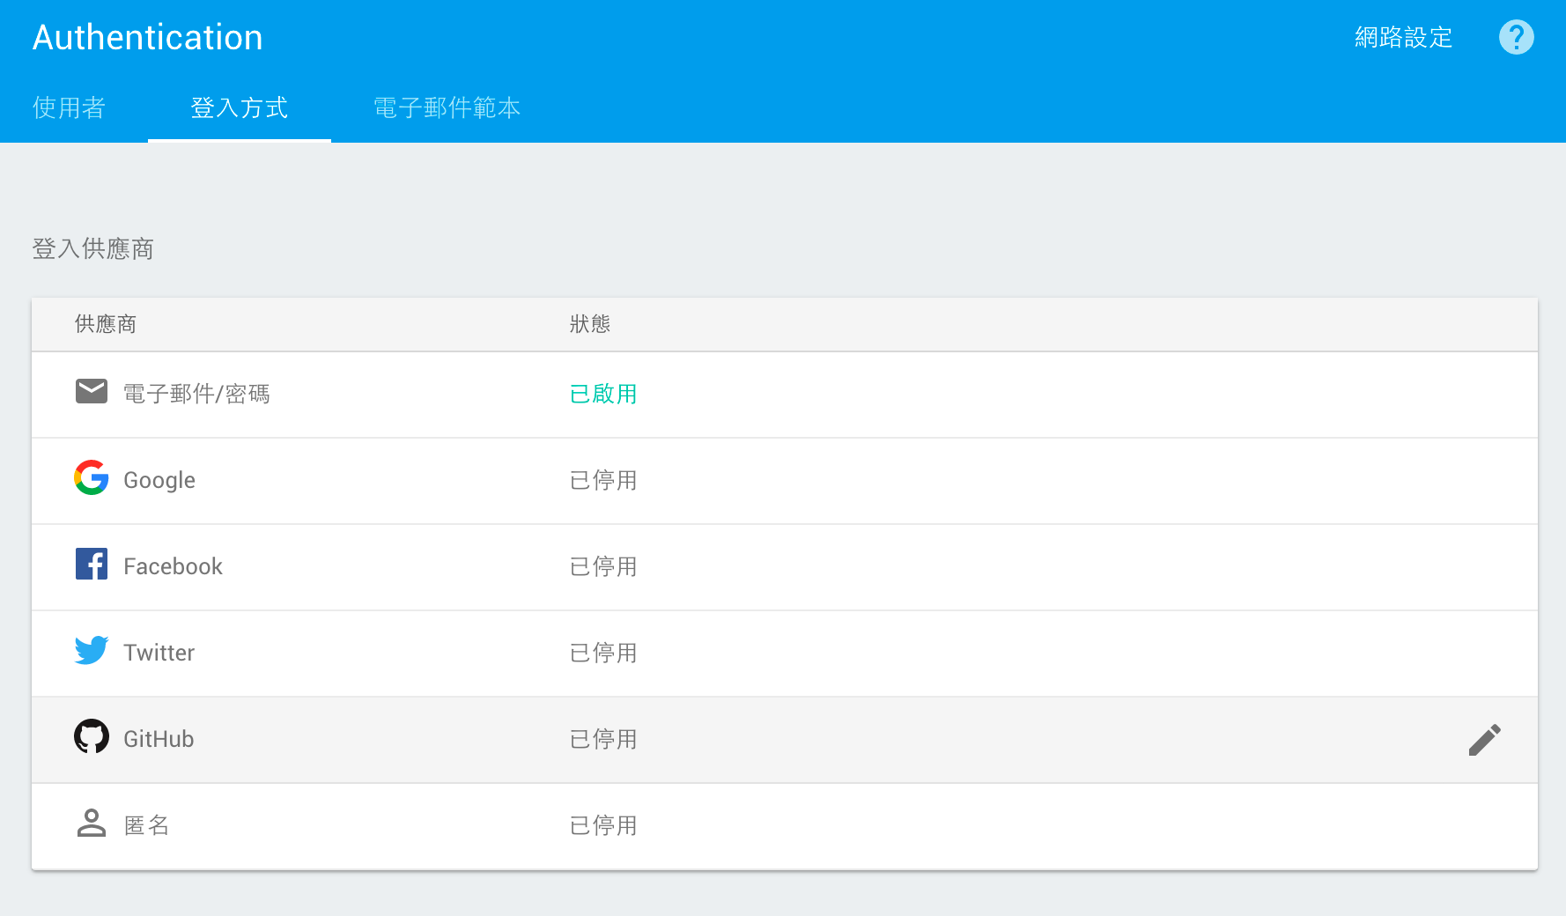
設定認證方式

Slide 50
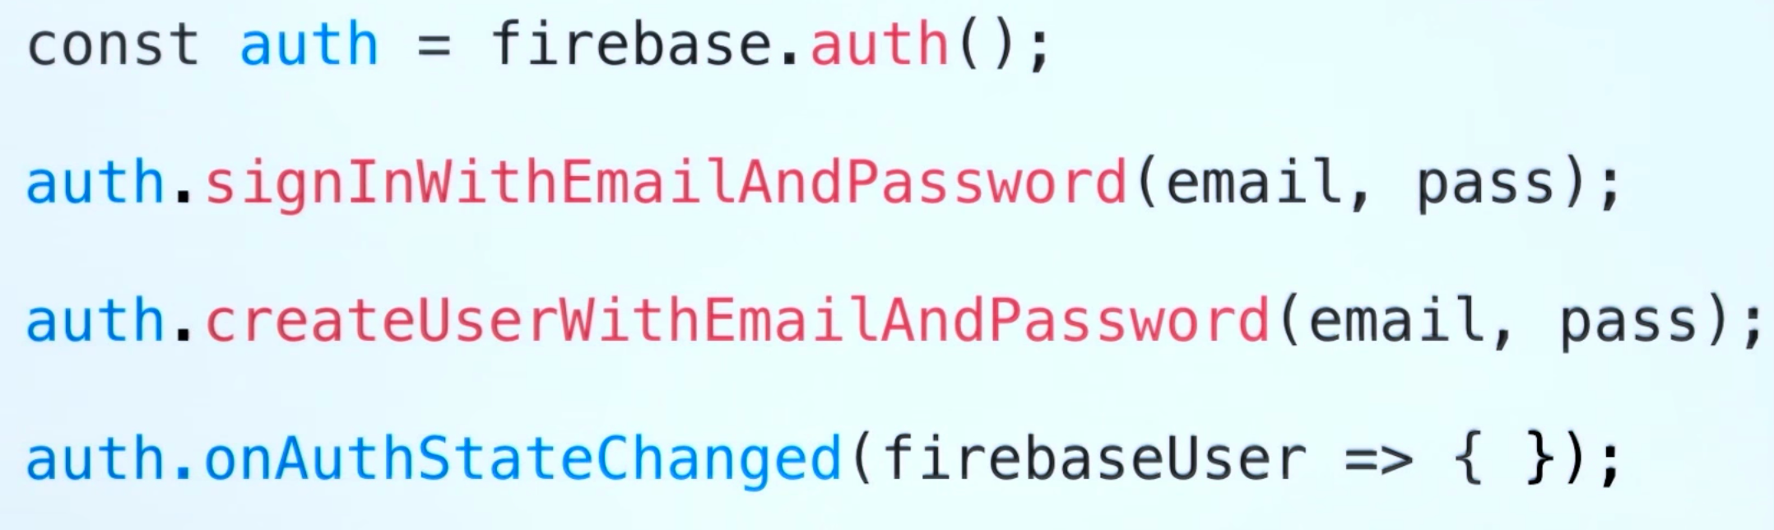
Email帳號管理指令

Slide 51
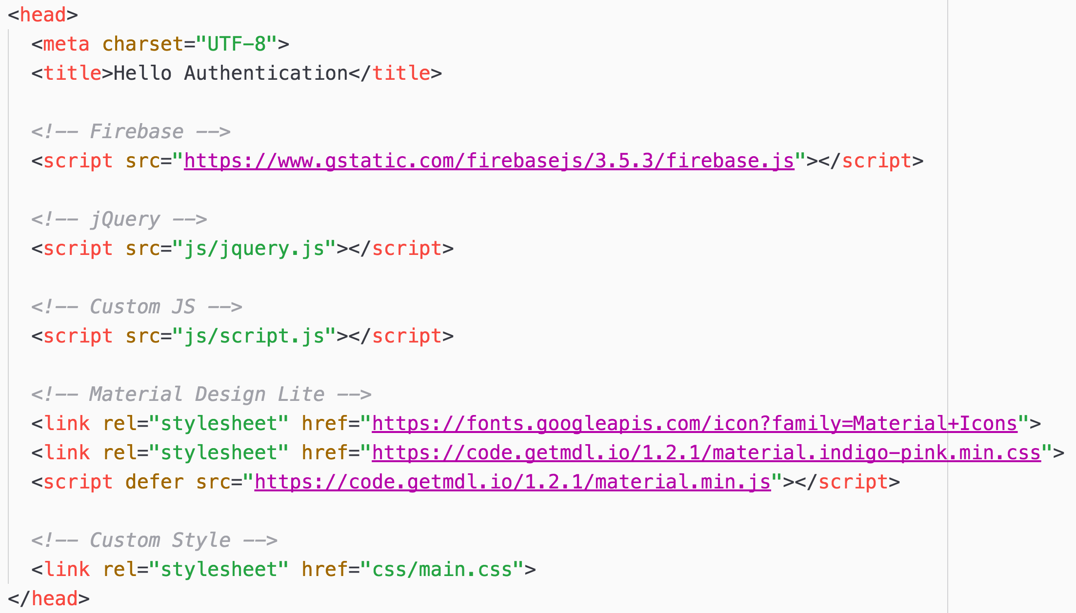

Slide 52
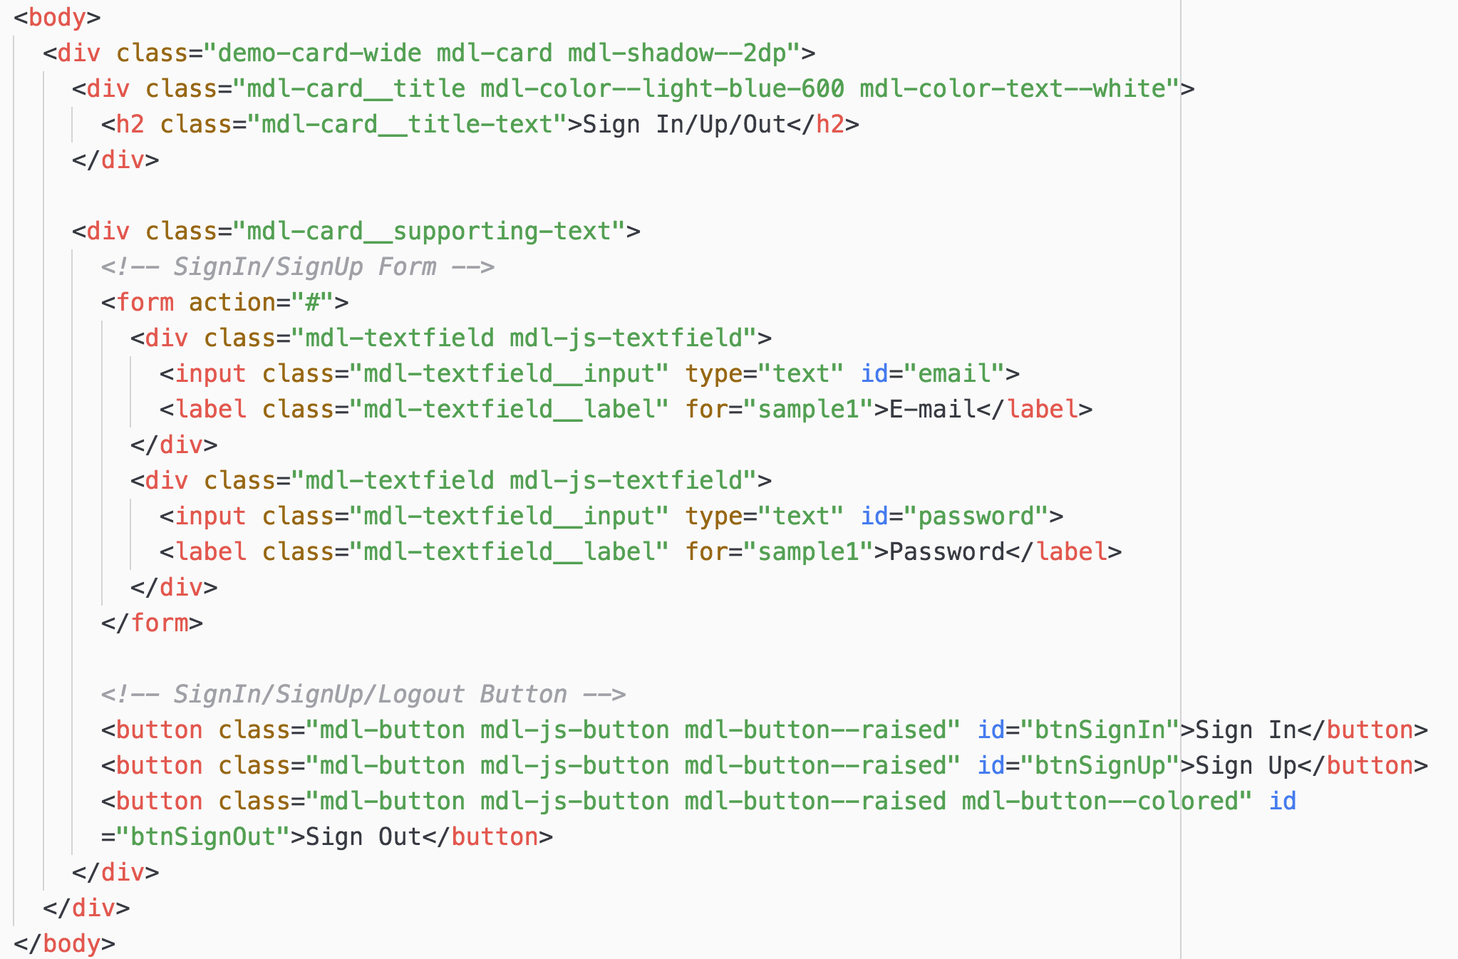

Slide 53
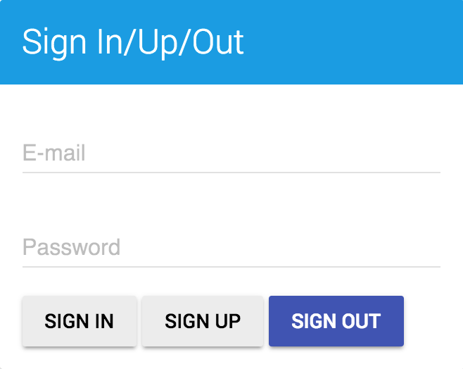
登錄表單

Slide 54
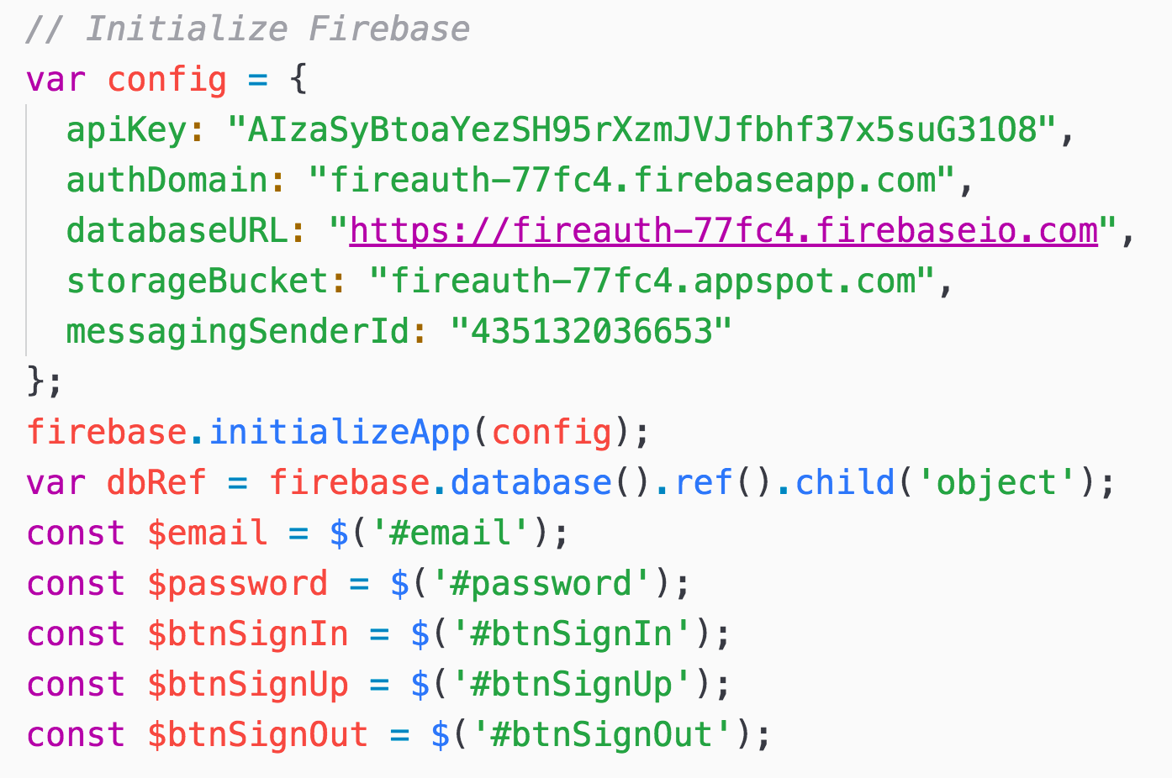

Slide 55
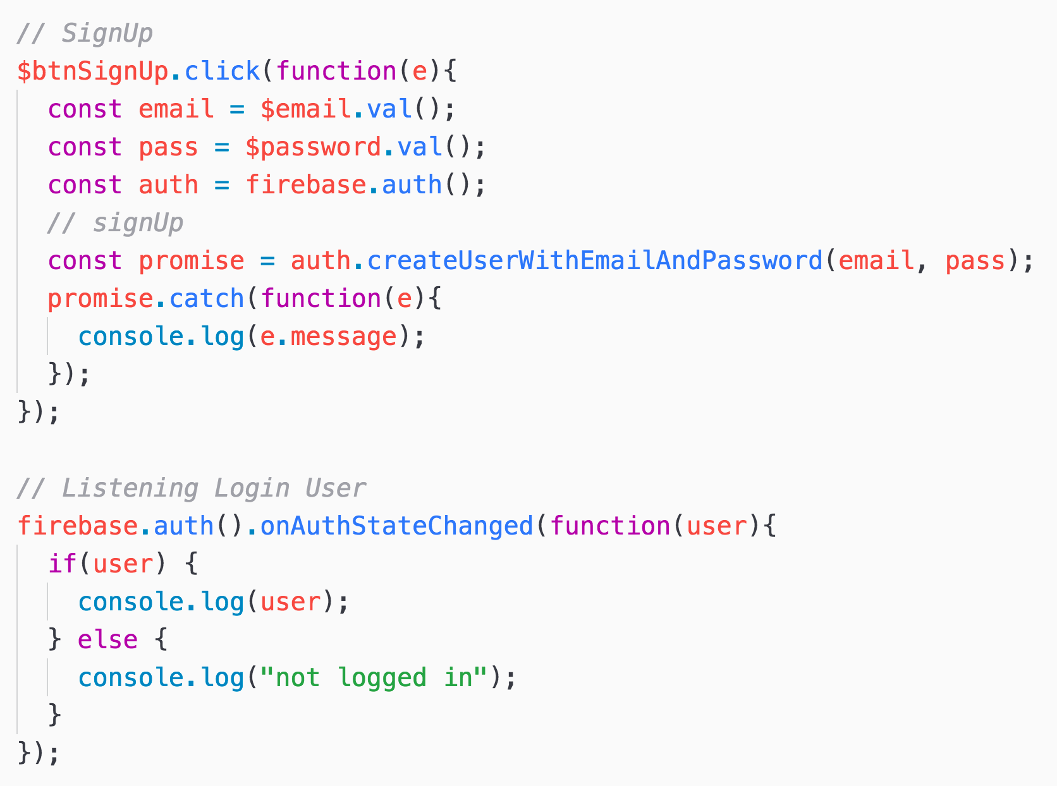

Slide 56
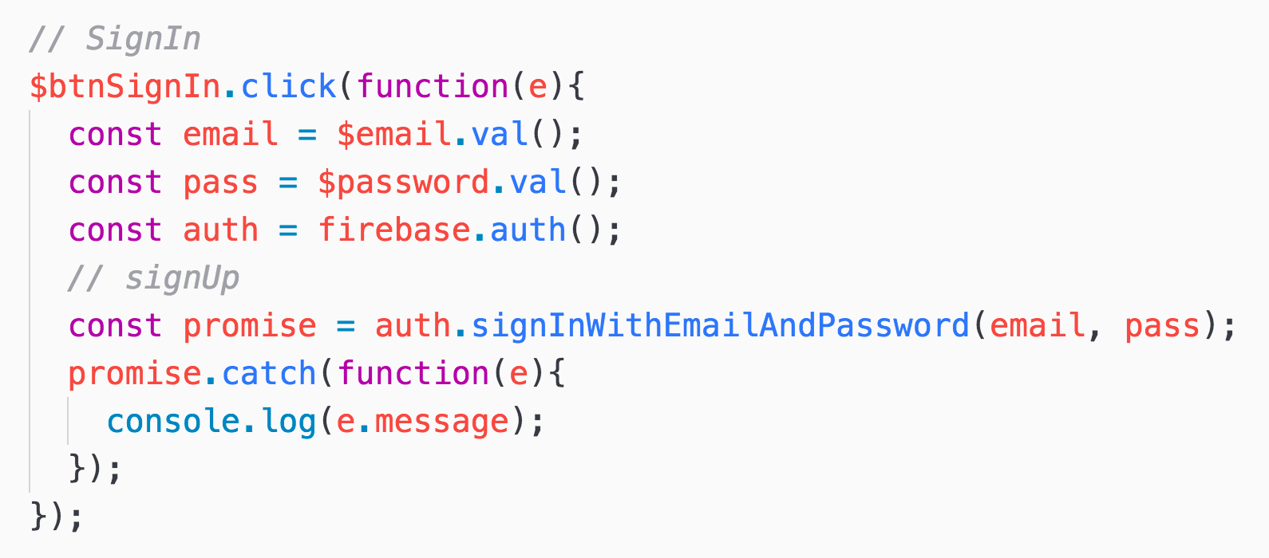
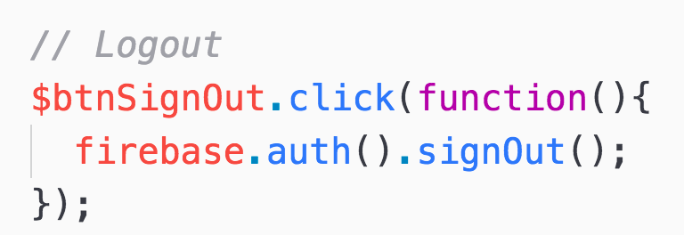

Slide 57
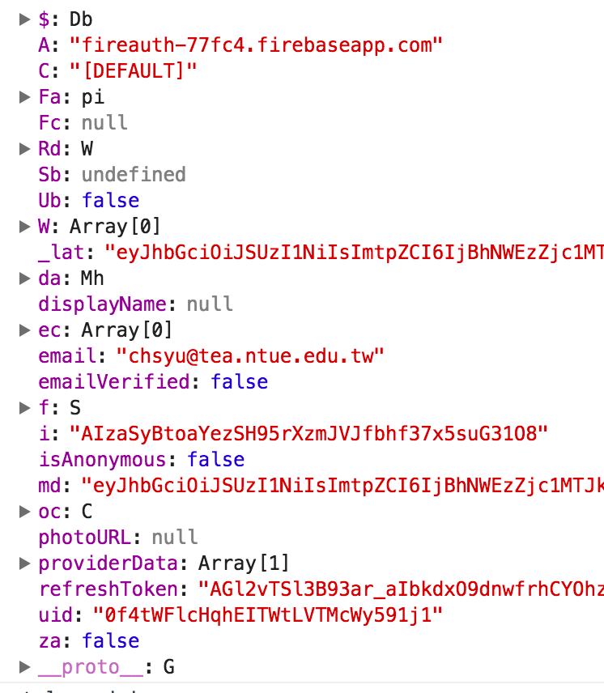

Slide 58
練習三
建立Email/Password登錄系統
如果登錄不成功，在畫面顯示顯示錯誤訊息
如果登錄成功，在畫面顯示已登錄，並顯示用戶的email與uid

Slide 59
Authorization (存取授權)

Slide 60
用戶資料
用戶的
個人資料(Profile)
用戶個人
的資料庫
(Data)

Slide 61
User Profile - Properties
https://firebase.google.com/docs/reference/js/firebase.UserInfo
User Profile預設可以儲存的資料
displayName
email
photoURL
provided
uid

Slide 62
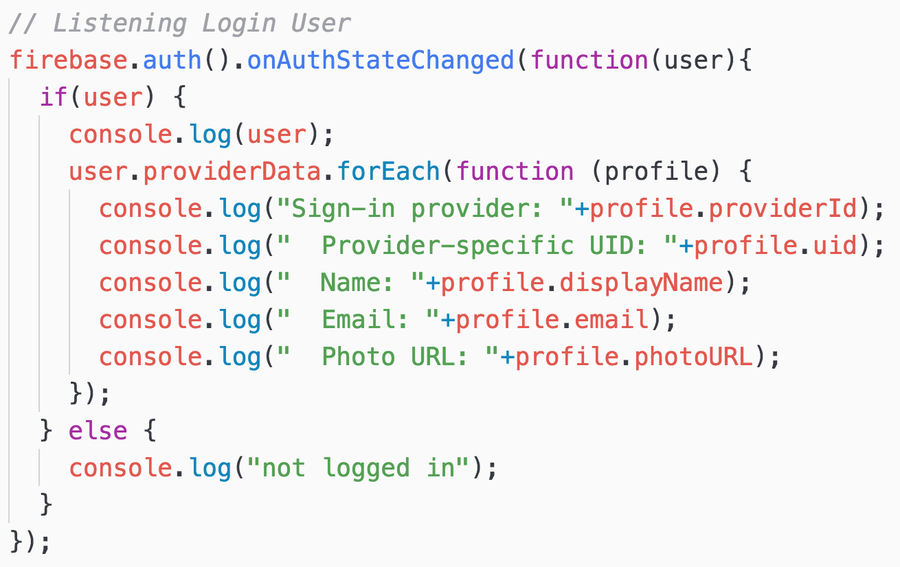
User Profile - Properties

Slide 63


User Profile - Properties

Slide 64


Slide 65

初始化設定

Slide 66

帳號成功建立後切換至用戶資料輸入頁面

Slide 67

同步與非同步指令

Slide 68

同步與非同步指令

Slide 69


Promise - 非同步指令
}
這兩段宣告不會立即執行
會在帳號建立完成之後
才被執行
建立帳號指令
建立帳號要求
瀏覽器
Firebase
資料庫
繼續執行其他指令
成功建立帳號
執行promise.then
裡面的指令

Slide 70

切換回主畫面

Slide 71

執行結果

Slide 72

console.log 顯示的用戶資料

Slide 73
練習四
練習個人資料輸入頁面的存取

Slide 74
資料庫存取規則

Slide 75
用戶資料
用戶的
個人資料(Profile)
用戶個人
的資料庫
(Data)

Slide 76
認證(Authentication)與授權(Authorization)
用戶資料
建立Email帳號(Sign up)
建立UID
輸入Email帳號(Sign in)
回覆UID
比對
存取規則
資料存取+UID(Security access)

Slide 77


資料庫存取規則
https://firebase.google.com/docs/database/security/
所有知道資料庫URL並且通過認證(Auth)的用戶才可以讀寫資料庫
所有知道資料庫URL的用戶都可以讀寫資料庫

Slide 78
開發重點一
修改資料庫規則如右，必須完成登錄的使用者，才能使用資料庫
完成登錄之後，系統會回覆前端瀏覽器一個auth物件，這個auth物件會在瀏覽器每次拜訪Firebase資料庫的時候，被一併傳送，並且用來check是否有瀏覽的權限
右邊規則的意思：
如果瀏覽Firebase的使用者擁有auth物件，就可以進行read與write的動作

Slide 79

開發重點二
將監聽資料變動的指令移至onAuthStateChanged方法裡
只有在成功登錄之後，才會進行資料庫監聽動作

Slide 80

執行結果

Slide 81

複合規則
https://firebase.google.com/docs/reference/security/database/#variables
右邊規則的意思
對於Firebase資料庫一般性的資料，只要登錄成功的使用者就可以存取(auth != null)
對於儲存在Firebase資料庫name=user，value=$uid裡面的資料，必須登錄成功的使用者的auth.uid與$uid相同，才能存取
以$開頭的變數，代表Firebase的value變數
https://firebase.google.com/docs/database/security/securing-data#predefined_variables

Slide 82


只要登錄成功的使用者，就可以存取chatroom裡面的資料
$uid的uid是任意命名，僅用來表示user底下的變數
只有b09855121@gmail.com使用者才可以存取0FAU7...裡面的email資料
只有lora860227@gmail.com使用者才可以存取3EVXR...裡面的email資料

Slide 83



開發重點
宣告一個指向user的資料索引dbUser
在登錄成功之後，就在dbUser之下利用用戶的uid為key建立一個新的資料索引

Slide 84
練習六
在資料庫加入規則，讓完成登錄的使用者才能存取到聊天內容
在資料庫建立users分支，並在users分支底下以用戶的uid建立該用戶的個人資料庫

Slide 85
Firebase Storage

Slide 86
資料儲存(Storage)
除了資料庫服務與認證服務，Firebase還提供了資料儲存(Storage)的功能
免費的帳號可以使用2GB的儲存空間
藉由HTML的File標籤，可以很容易的在前端建立檔案上傳的介面功能
檔案的結構與資料庫類似，也是以樹狀結構存取
只要取得一個檔案的參考點(Ref)，就可以很容易的存取該參考點附近的檔案

Slide 87

與資料儲存有關的指令

Slide 88


照片上傳－File

Slide 89


照片上傳－File

Slide 90


設定user profile的photoURL

Slide 91



執行結果

Slide 92
練習七
利用Firebase Storage儲存個人圖片，並且在登錄之後顯示在個人資料的畫面

